Slide 1
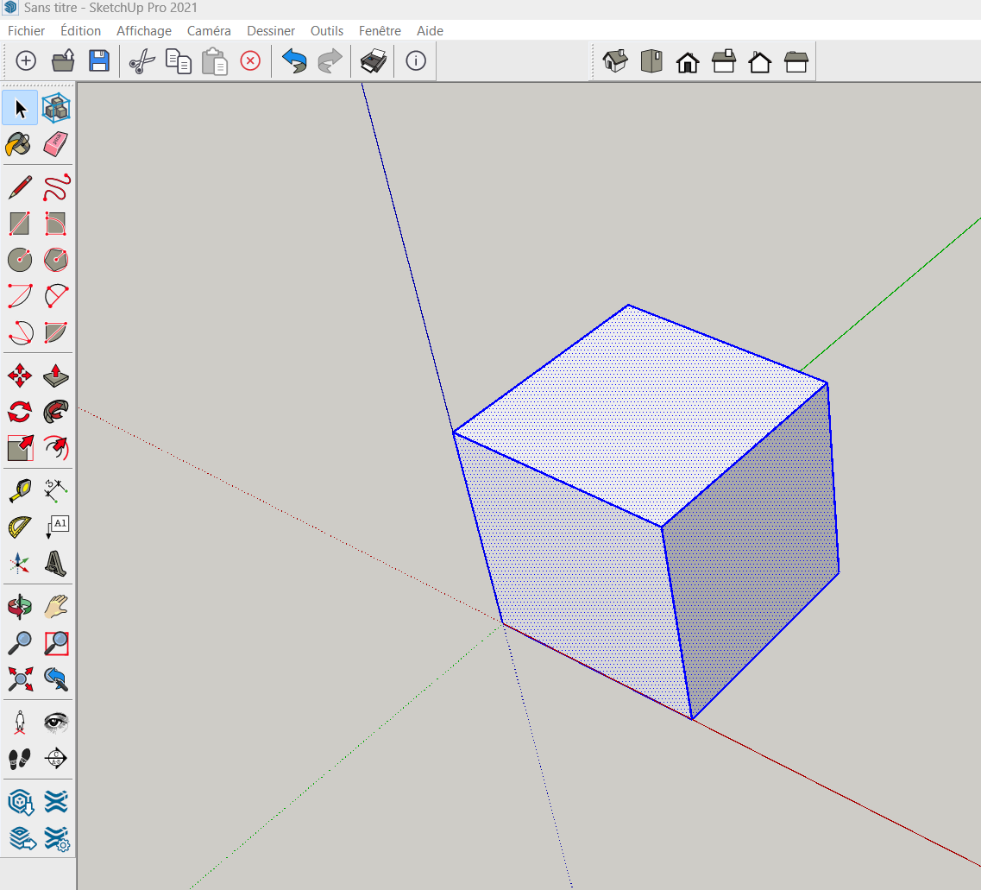
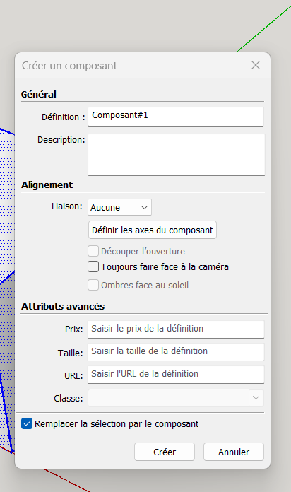
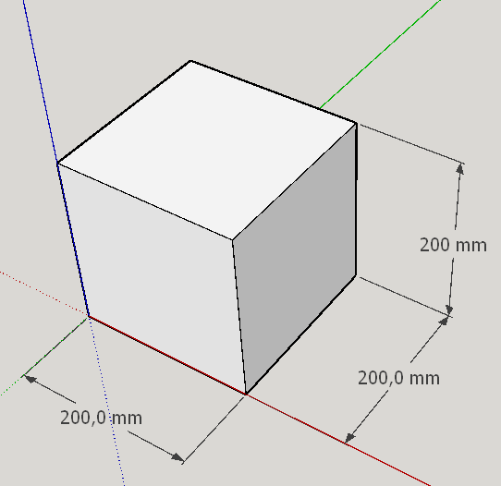
L'utilisation des outils avancés
Créer un composant :
1. Avec l’outil de sélection, cliquez sur le bouton gauche et encadrez les parties de la pièces à rendre « composant » (s’aidez des vues pour une meilleure sélection)
2. Cliquez sur le bouton à coter de celui de la sélection et remplissez le formulaire puis valider en cliquant sur « créer »
2
1
3
Coter un dessin :
3. A l’aide de l’outil « cotation » indiqué les références de ce que vous voulez coter et la direction dans laquelle l’afficher.

Slide 2
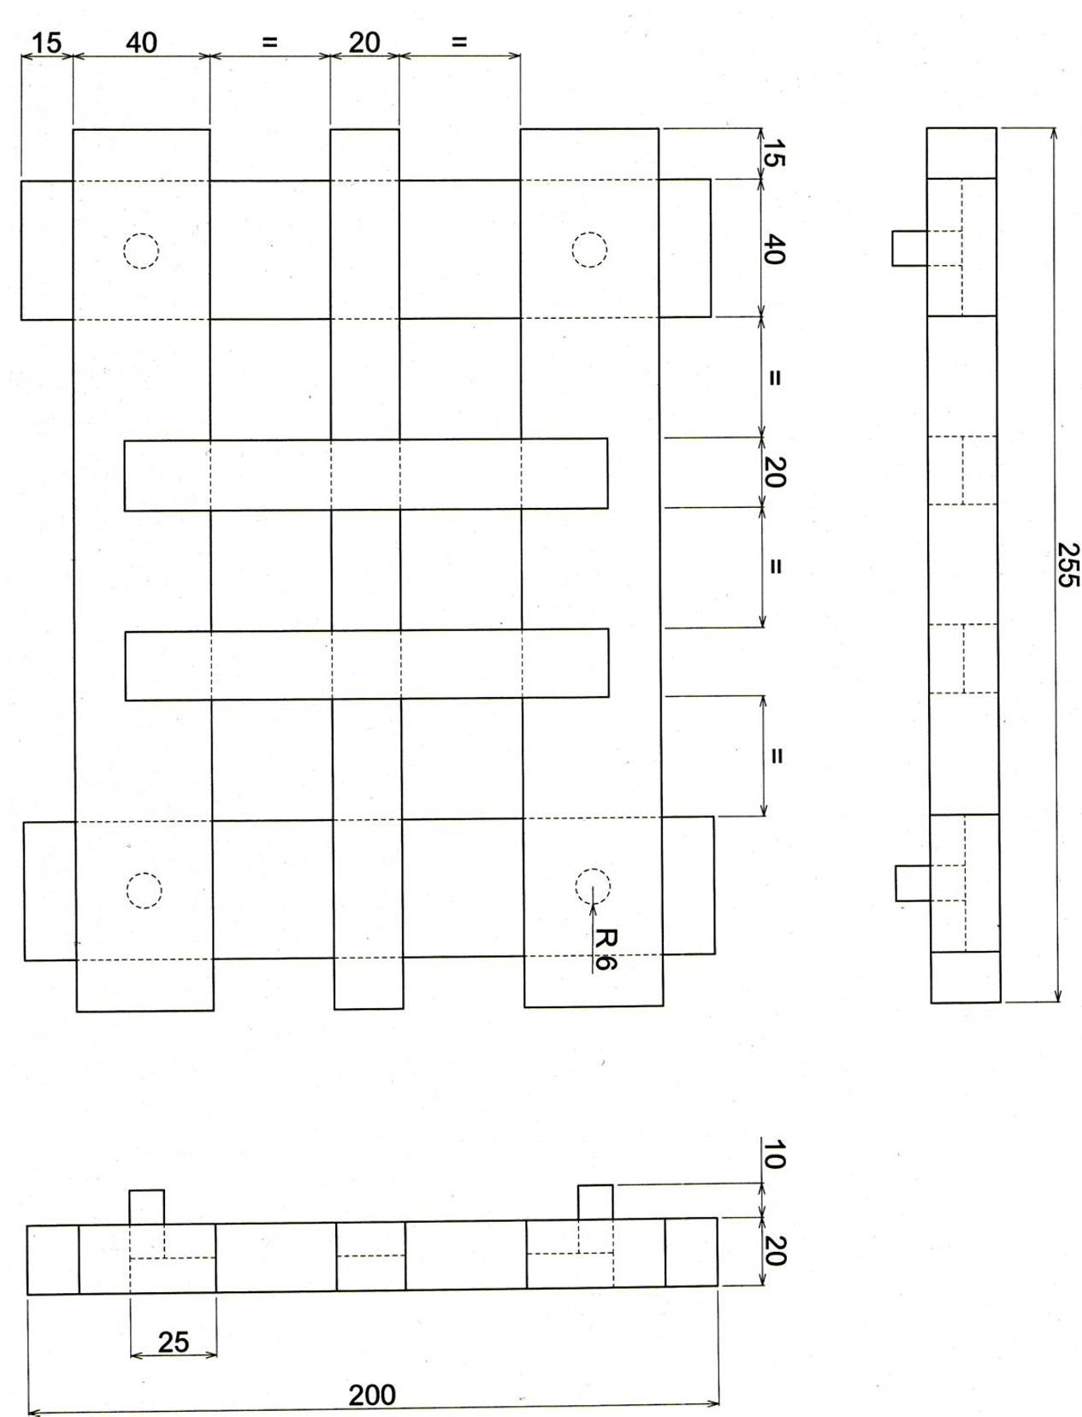
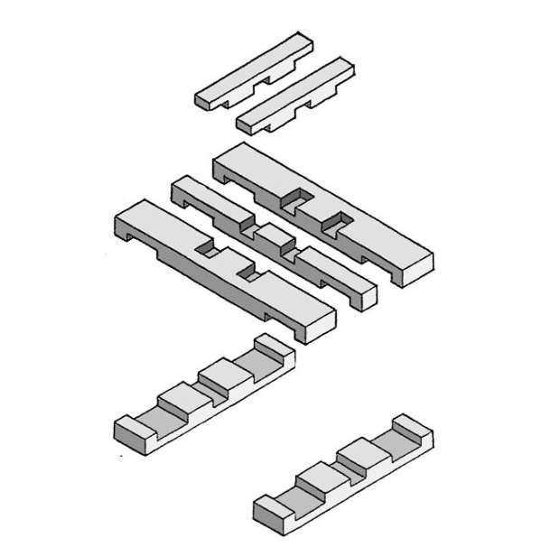
L'utilisation des outils avancés
1. Avec vos connaissances sur le logiciel Sketchup réaliser ce dessous de plat
2. Réalisez les pièces avec les mesures indiquées sans les assembler
3. Les pièces doivent être des composants
Critère d’évaluation :
1. Il y a 7 pièces (0,5 par pièce manquante) …/3,5
2. Les 7 pièces sont cotés (0,5 par erreur de mesure) …/5,5
3. Les pièces ont des entailles (1 points par pièce non entaillée) …/3,5
4. Les pièces ont des entailles aux cotes (0,5 points par erreur) …/3,5
5. Les pièces sont assemblés …/1,5
6. Les pièces sont des composants …/2,5

